Slide 1
Thứ ba ngày 21 tháng 1 năm 2025
MĨ THUẬT
RỪNG CÂY RẬM RẠP ( Tiết 1)

Slide 2
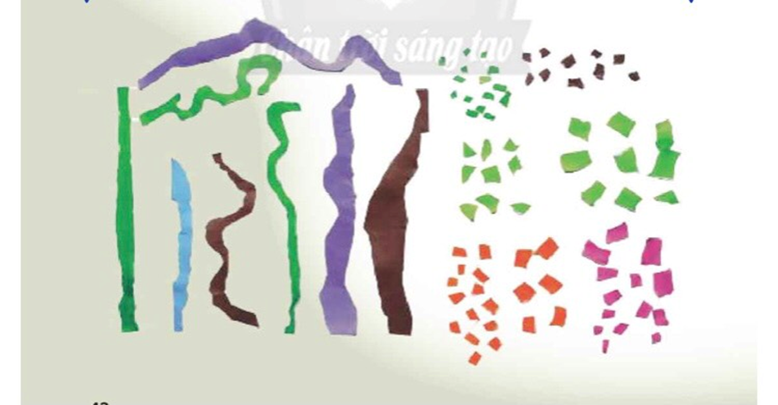
Khởi động
Chơi trò chơi xé giấy xem bạn nào xé nhanh và dược nhiều nhất( xé thành các chấm và nét)

Slide 3
KHÁM PHÁ
-Các nét này xé có giống nhau hay không?
-Màu sắc của các chấm và nét có giống nhau không?

Slide 4
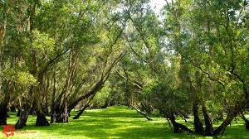
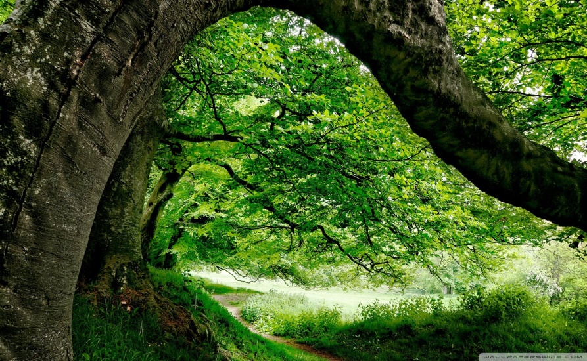
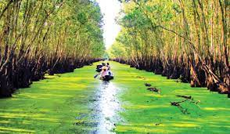
RỪNG CÂY TRONG THIÊN NHIÊN
- Em có nhận xét gì về các bức ảnh rừng cây?

Slide 5
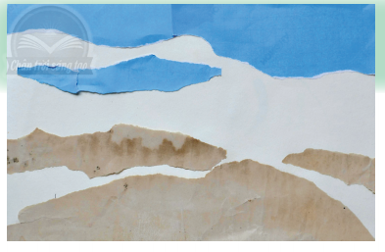
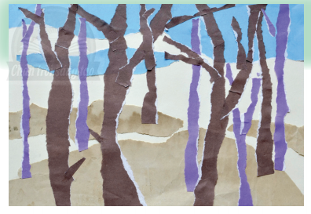
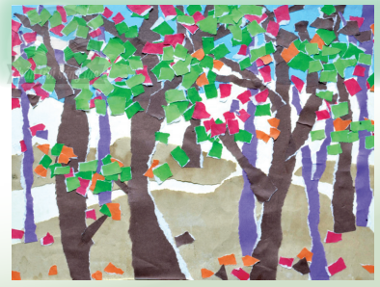
CÁCH TẠO BỨC TRANH RỪNG CÂY
+B1: Xé dán giấy màu tạo nên bức tranh
+ B2: Sắp xếp và dán các nét giấy tạo thành thân cây và canh cây
-Nêu cách tạo bức tranh
rừng cây? Gồm mấy bước?
+B3:Dán các chấm tạo lá , hoa quả

Slide 6
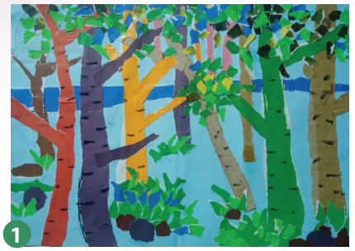
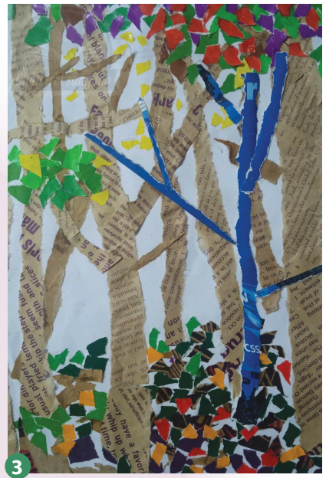
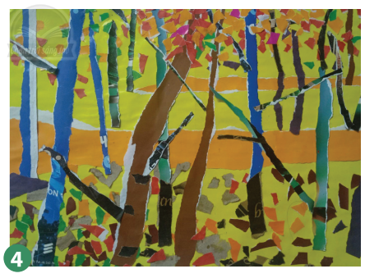
BÀI THAM KHẢO

Slide 7
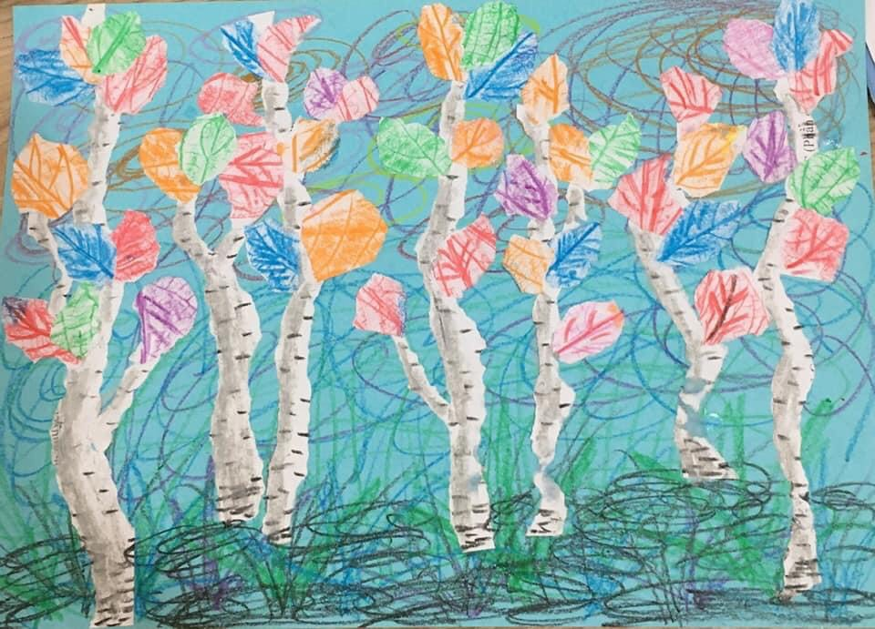
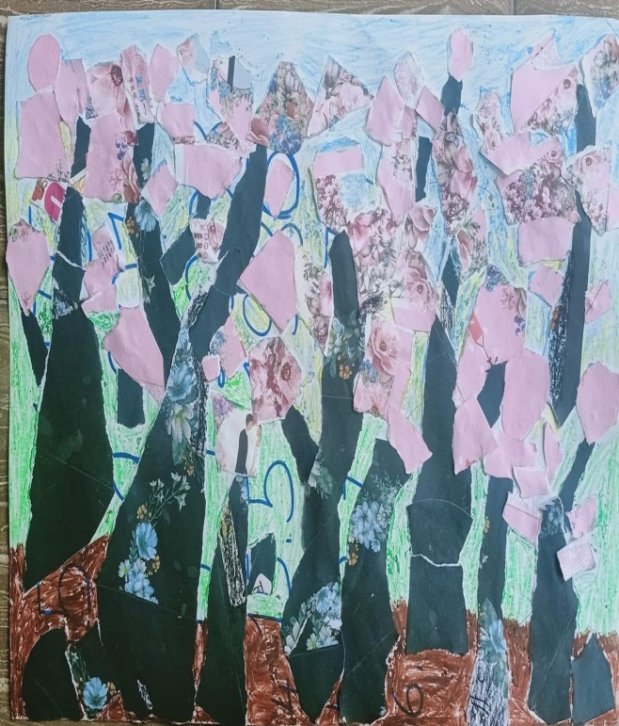
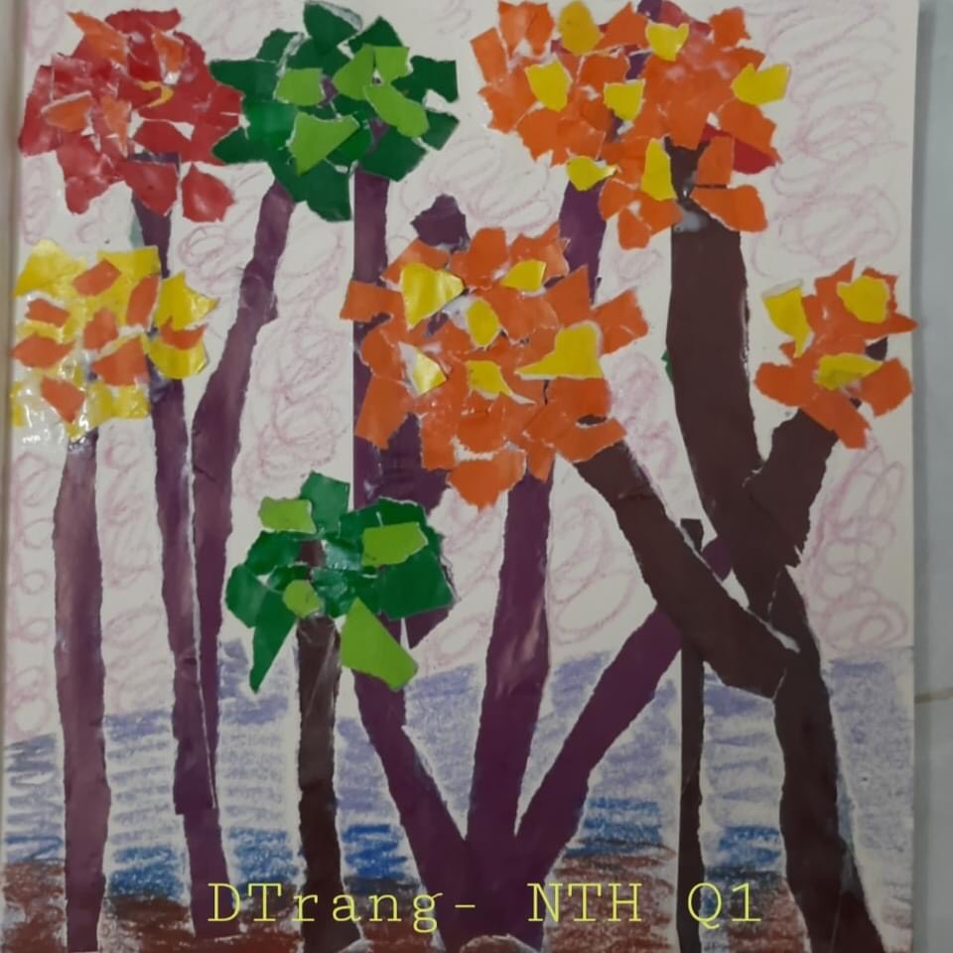
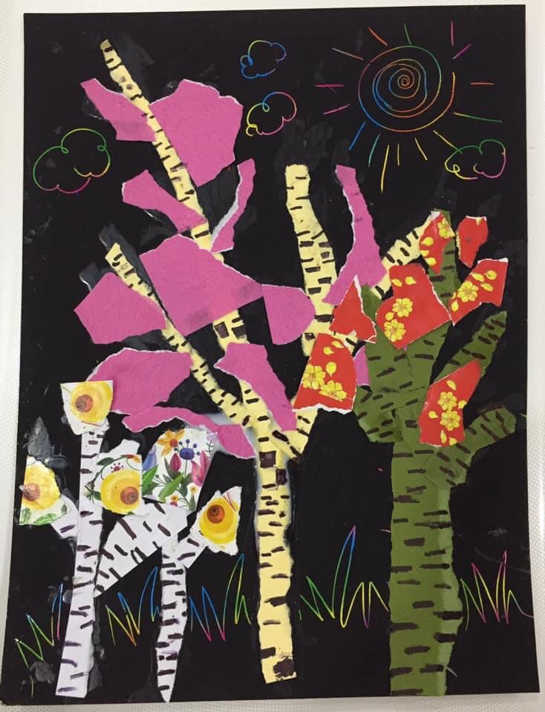
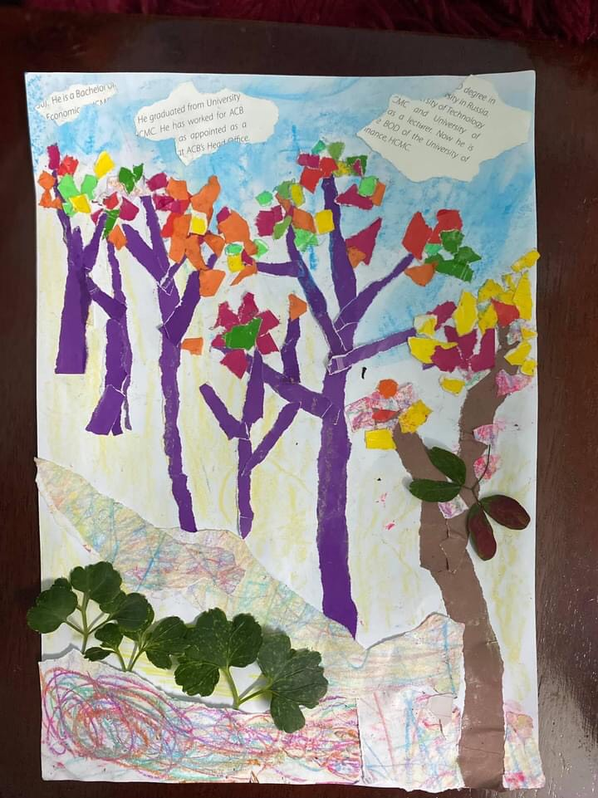

Slide 8
THỰC HÀNH
- Tạo sản phẩm rừng cây bằng cách xé dán giấy.
- Sử dụng giấy màu, giấy báo.

